Slide 1
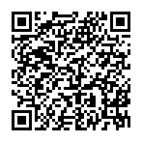
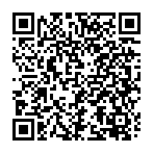
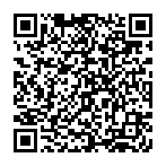
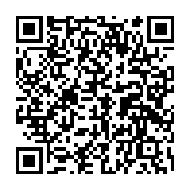
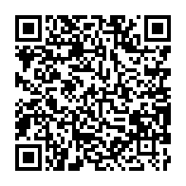
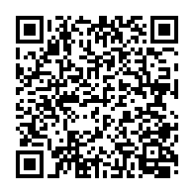
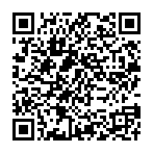
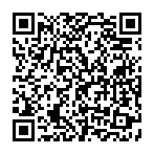
QR – коды мероприятий
(для входа необходимо сканировать код)
Приволжский федеральный округ
Северо-Западный федеральный округ
Сибирский федеральный округ
Центральный федеральный округ
Уральский
федеральный округ
Дальневосточный
федеральный округ
Северо-Кавказский
федеральный округ
Южный
федеральный округ
1

Slide 2
Ссылки на методические вебинары
Уральский
федеральный округ
https://cloud.fnfro.ru/d/s/nLLGlACAKDaHFkCPQzWpAoXIpG6NjSIa/Eq_aCUgVAth4QT43-O-nwax9teSlW-9Y-KLJgQ4ckRQk
Приволжский федеральный округ
https://cloud.fnfro.ru/d/s/nJdW49FBqyx0ZSufd2mYMnXA1K7mJBiR/ldR_EHHNqqn-eCaQZw3All3f5ehGVsGF-J7wgAEnPQwk
Дальневосточный
федеральный округ
https://cloud.fnfro.ru/d/s/nLMB6eBXtwH0J5t4ydaFad1VmBNlFLcY/GlB_gUecTnTrbl4iNpnxdIsyTB2Of0Vu-UrLASgslRQk
Северо-Западный федеральный округ
https://cloud.fnfro.ru/d/s/nJhpw07RcKtg4OJuPl6tGWqCeMWeQMNQ/fkkgoPRYHIUNz_F4HHa3uftUllY_M20E-ibxgEArdQwk
Северо-Кавказский
федеральный округ
https://cloud.fnfro.ru/d/s/nM12hxVG3KnzQiPrNx0EmGUY0dD1DzIW/o18TlxImlxQl9MW4dI0qpqBmCyY_D4Wq-h7NghxKpRQk
Сибирский федеральный округ
https://cloud.fnfro.ru/d/s/nKOwkp2Nq54b8WmQuhj2d4W1NG30UTox/tJih4IAUZ_Iv97wcN6DQsvWWPK8k4tT4-970AcztnRAk
Южный
федеральный округ
https://cloud.fnfro.ru/d/s/nM5S0jO72hUczIY2mUw5KYbQ0ZrKshya/UxpU5nWyOHwvzHAb57JF1QMv0-lK5XDQ-XrRAxMq1RQk
Центральный федеральный округ
https://cloud.fnfro.ru/d/s/nKOvvOnqrBYC6tkqq2IPlez9gbxxjul5/r0Sd8jMzQwlsidjhbieAnoYEyC8qHU-a-7b1gRTJnRAk
2

